Slide 1
Яндекс лицей
Основы промышленного программирования
Презентация проекта
“Телеграмм бот для получения курса криптовалют”
Астахов Никита

Slide 2
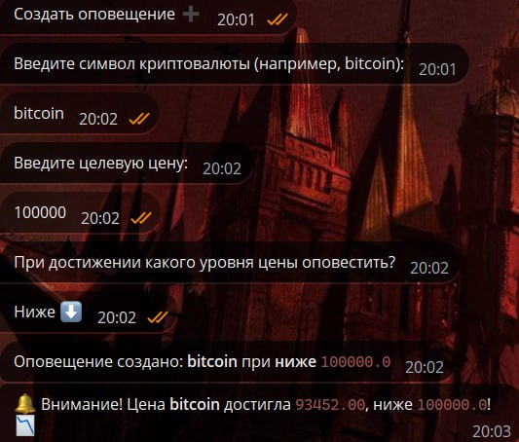
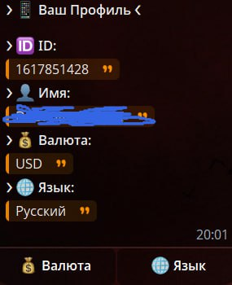
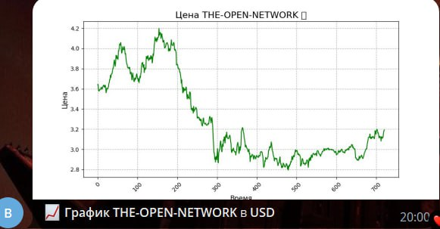
ВВЕДЕНИЕ
Идея проекта: просмотр актуального курса различных криптовалют через сторонние API.
Основные задачи:
Получить актуальную текущую цену криптовалюты.
Создать график динамики криптовалюты за определенный период.
Уведомить пользователя о достижении криптовалютой определенной цены.

Slide 3
ОПИСАНИЕ РЕАЛИЗАЦИИ
Этапы работы над проектом:
Создание идеи
Написание кода бота для вывода цены криптовалют
Получение токена бота
Через сайт coingecko.com создание запросов к его API для получения цены и графиков динамики изменения цены криптовалют
Сознание базы данных пользователей для уведомления о цене криптовалют

Slide 4

ЗАКЛЮЧЕНИЕ
Бот полностью работоспособен. Были использованы технологии: библиотека телебот, API стороннего сервиса, SQL light.

